Slide 1
العمارة العربية الاسلامية في العصر الاموي قبة الصخرة
محاضرة علمية لطلبة المرحلة الثانية الكورس الاول للعام الدراسي
2019م-2020م
قسم الحضارة والاثار الاسلامية
د. نجاة علي محمد التميمي

Slide 2
في سنة (41هـ/661م) انتقلت خلافة المسلمين الى الخليفة معاوية بن ابي سفيان (41-60هـ/661-680م) والذي اتخذ من دمشق عاصمة للدولة الاسلامية، والتي كانت قطرا واحد يشمل فلسطين وشرق الاردن ولبنان وسوريا ، وقامت فيها الخلافة الاموية، وبانتقال الخلافة الى الاسرة الاموية انتهى العصر الذي غلب عليه التقشف فقد مال الخلفاء الامويون وولاتهم في الامصار بشكل عام بإضفاء طابع العظمة والابهة على ما شيدوه من مبان دينية ومدنية .

Slide 3
في عام (73هـ/691م)تم تشييد قبة الصخرة في الحرم الشريف بالقدس بأمر من الخليفة الاموي عبدالملك بن مروان (65ـ68هـ/685ـ 705م) .

Slide 5
منظر خارجي للقبة مخطط داخلي للقبة

Slide 6
لا شك ان تشييد هذا البناء يعود لأسباب منها

Slide 7
رغبة الخليفة بإحاطة الصخرة المقدسة ببناء جليل والتي تحمل طبع قدم رسول الله (ص) والتي يروى ان رسول الله وضع قدمه عليها لما عرج الى السماء فلها مكانة دينية خاصة
فضلا عن رغبة الخليفة عبدالملك بن مروان بأن يكون للمسلمين عمائر دينية تضارع في البهاء والعظمة للكنائس المسيحية الشاخصة المنتشرة في بلاد الشام وفلسطين عصرئذ ؛فبنى على الصخرة قبة وعلق عليها ستور الديباج وأقام لها سدنة " .

Slide 8
التخطيط العام للقبة
اقيمت القبة على تخطيط مثمن الشكل ، طول كل ضلع من اضلاعه الثمانية 20,5 وارتفاعه 9,5م يلي الجدران الخارجية تثمينه من الاعمدة والاكتاف ، وزعت في نمط خاص وهو ان يقع بين كل كتفين عمودان ، فيكون مجموع الاكتاف ثمانية ومجموع الاعمدة ستة عشر ، ويلي هذه الثمينة رواق ثم دائرة من الاعمدة والاكتاف قوامها اربعة اكتاف واثنا عشر عمودا ، وزعت في شكل خاص قوامه كل ثلاثة اعمدة محصورة بين كتفين ، ان هذه الدوائر من الاعمدة والاكتاف تحمل فوقها رقبة بنائية تنتهي بالقبة .

Slide 9
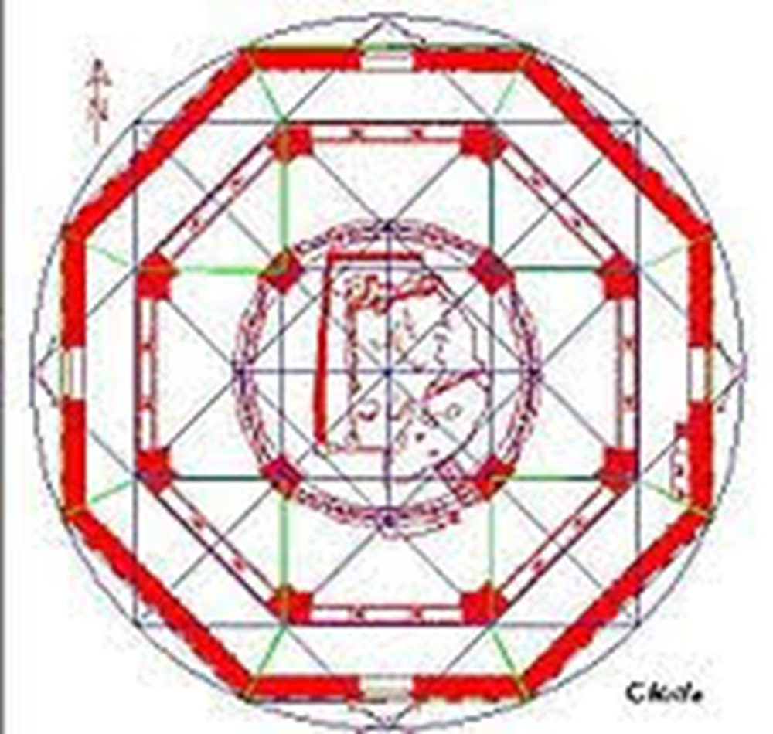

Slide 10
وهي قبة ضخمة نصف كروية من الخشب تغطيها من الخارج صفائح الرصاص ومن الداخل طبقة من الجص المزخرف ؛ لقد شيدت هذه القبة لتعلوا الصخرة المقدسة ،والصخرة هذه غير منتظمة الشكل طولها 17 متراً وعرضها 13 متراً واقصى ارتفاع لها عن الارض 1,5 متراً .

Slide 12
ان جميع العقود في قبة الصخرة بما فيها عقود النوافذ والمداخل هي عقود نصف دائرية اما الاعمدة الرخامية المستخدمة في البناء فقد جلبت من عمائر قديمة ؛ والسبب الذي يحملنا على هذا الاعتقاد هو ان التيجان التي تعلو هذه

Slide 13
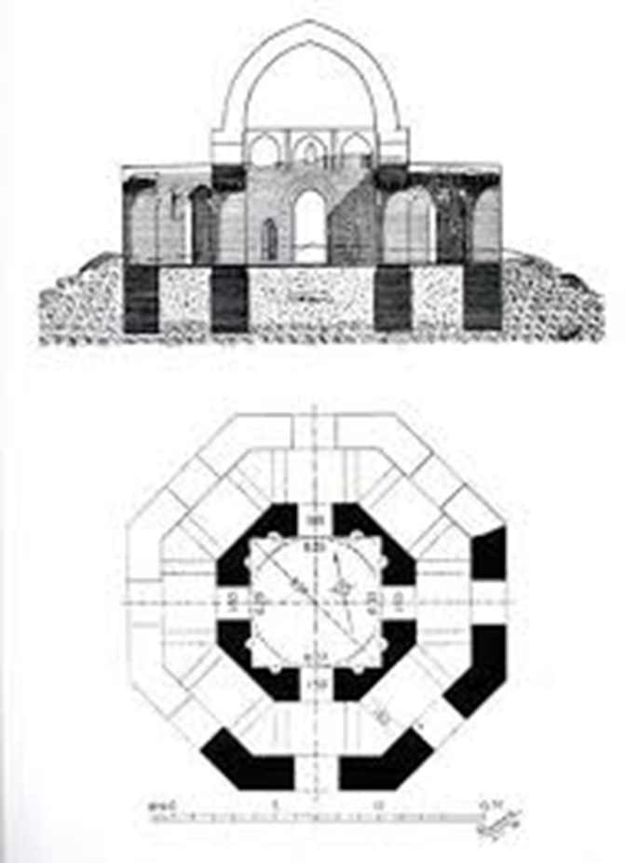

Slide 15
واذا انتقلنا الى دراسة الجدران الرئيسة الخارجية الثمانية للبناء نجد ان واجهات هذه الجدران قد زينت من الخارج بسبع حنايا كل حنية منها تنتهي في اعلاها بعقد نصف دائري يتوسط الحنية الوسطى من الجدران الاربعة الرئيسة ؛ أي الجدار الشمالي والجنوبي والشرقي والغربي ، باب بينما يحتل كل من الحنيتين والواقعتين على يمين ويسار كل مدخل نافذتان، وفي الجدران الاربعة الاخرى التي لا مداخل فيها نجد خمس نوافذ ، نافذة واحدة في كل حنية من الحنايا الخمس الوسطية ،اما الحنيتان الاخيرتان في كل جدار فقد تركت صماء ، أي خالية من النوافذ .
ان جميع العقود في قبة الصخرة بما فيها عقود النوافذ والمداخل عقود نصف دائرية اما الاعمدة الرخامية المستخدمة في البناء فقد جلبت من عمائر قديمة ؛ والسبب الذي يحملنا على هذا الاعتقاد هو ان التيجان التي تعلو هذه

Slide 16
الاعمدة متنوعة الاشكال والانواع ، والواقع انه ليس في ذلك ما يعيب البناء في شيء ، اذ ان جلب الاعمدة الرخامية من مبان اقدم عهداً سنةً عرفتها جميع الحضارات القديمة بما فيها الحضارة اليونانية والرومانية ، فمن المعروف ان الاعمدة الرخامية غالية الثمن جداً وليست متوفرة دائماً خاصة في الاقطار التي تفتقر الى الرخام الجيد .
لقد شدت الاعمدة الرخامية والاكتاف بعضها الى بعض بروابط خشبية وذلك لتزيد في قوة احتمال العقود ومقاومتها للهزات الارضية ؛ وقد اصبحت فكرة استخدام الروابط الخشبية للعقود والاعمدة سنةٌ في الاسلام فهي ظاهرة في معظم المساجد الجامعة التي ترجع الى العصر العباسي والعصر الفاطمي في مصر .
لقد زينت جدران قبة الصخرة من الداخل والخارج بالزخارف النباتية والهندسية الجميلة بالفسيفساء ؛ غير ان السلطان سليمان القانوني استبدل الفسيفساء التي كانت تزين الواجهات الخارجية للبناء بلوحات القاشاني وذلك في سنة( 952 ه /1545م).
اما الاقسام الداخلية فلا تزال قبة الصخرة غنية بها ،وقوام زخارف الفسيفساء هذه رسوم اشجار وفاكهة وزهريات وتفريعات نباتية بالإضافة الى الزخارف الهندسية المتنوعة.

Slide 17
ان في قبة الصخرة شريطاً كتابياً بالخط الكوفي البسيط غير المنقط يحيط بالجزء الداخلي من التثمينة الداخلية، وقوام هذه الكتابة آيات قرآنية وعبارة تشير الى تاريخ انشاء هذا البناء نصها : " بنى هذه القبة عبدالله الامام المأمون امير المؤمنين في سنة اثنتين وسبعون" . ويلاحظ ان اسم الخليفة المأمون العباسي مكتوبة بخط ضيق قليلاً ، فضلاً عن ان سنة 73 هجرية (691م) لا تقع في حكم المأمون بل في زمن عبدالملك بن مروان والذي تنسب اليه جميع المراجع التاريخية تشييد هذا البناء ؛ولا شك ان من عهد اليه تغيير هذا الجزء من الشريط الكتابي قد فاته ان يغير التاريخ.

